Slide 2
Краткосрочные образовательные практики по выбору
Что? Для кого?
Совместная деятельность детей и взрослого
Для детей
от 2 до 7 лет
Не просто получение знания, а применение полученных знаний, навыков и умений в повседневной жизни
Для детей и родителей в соответствии со своими интересами
1 ребенок от 1-4 практика в месяц
(1-8 часов)
Кто делает выбор? Сколько?

Slide 3
Краткосрочные образовательные
практики
1. Позволяют приобретать новые умения и навыки.
2. Учат ребенка делать осознанный выбор.
3. Представляют возможность попробовать себя в разных видах деятельности.
4. Развивают творческий потенциал.
5. Позволяют индивидуализировать образование.

Slide 4
Перечень документов
1. Программы.
2. Табель посещаемости детей.
3. Аналитическая справка с фото отчетом .
4. Лист охвата детей группы краткосрочными образовательными практиками по выбору за год.

Slide 5
Функции КОП
Формирование, расширение и обогащение социокультурного, образовательного и деятельностного опыта детей.
Удовлетворение индивидуальных образовательных потребностей воспитанников, формирование широкого спектра познавательных интересов.
Развитие способностей к самопознанию, самоопределению, сознательному выбору.
Формирование культуры самоорганизации деятельности (цлеполагания, планирование, организация, самоконтроль, рефлексия).

Slide 6
Отличие КОП от других форм организации образовательной деятельности детей
Краткосрочные образовательные практики- это не просто получение знаний, но и освоение и применение полученных знаний в действиях (на практике).
Знания получаемые детьми шире программных.
За короткий срок дети могут научиться чему-либо (от 1 до 4 занятий).
После каждого занятия дети получают готовый продукт своей деятельности.
Нет задачи прямого обучения.

Slide 7
Организация КОП
Сроки реализации КОП – не менее одной практики в месяц.
Продолжительность КОП – одна КОП 20-35 минут (1-4 встречи), 1-2 раза в неделю (понедельник, среда, пятница) во второй половине дня, с 15:30-16:00, 16:00- 16:30.
Педагоги проводят КОП с группой не более 10 детей, в зависимости от содержания образовательной программы.
В случае отсутствия ребёнка на занятии, ему предоставляется возможность посетить данную КОП в следующем месяце.
Направления деятельности КОП по выбору, их количество может дополняться (изменяться) в соответствии с запросом детей и родителей (законных представителей).

Slide 8
Работа с родителями

Slide 9
Уважаемые родители!
В нашей группе с детьми будут реализовываться КРАТКОСРОЧНЫЕ ОБРАЗОВАТЕЛЬНЫЕ ПРАКТИКИ.
Что это значит?
Раз в месяц Ваши дети и вы смогут выбрать по своему желанию тот вид деятельности , которые ему интересны. В этом выборе Вы должны им помочь.
Каждая КРАТКОСРОЧНАЯ ОБРАЗОВАТЕЛЬНАЯ ПРАКТИКА состоит из 1-4 занятий. За это время дети научатся делать что-то своими руками, освоят упражнения, получат новые знания и навыки. Все это будет проходить в новой, необычной, интересной форме.

Slide 10
Уважаемые родители!
В сентябре вашим детям предлагается четыре краткосрочных практики.
Раз в месяц Ваши дети и вы смогут выбрать по своему желанию тот вид деятельности , которые ему интересны. В этом выборе Вы должны им помочь.
Каждая КРАТКОСРОЧНАЯ ОБРАЗОВАТЕЛЬНАЯ ПРАКТИКА состоит из 1-4 занятий. За это время дети научатся делать что-то своими руками, освоят упражнения, получат новые знания и навыки. Все это будет проходить в новой, необычной, интересной форме.

Slide 11
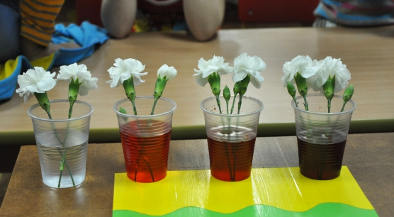
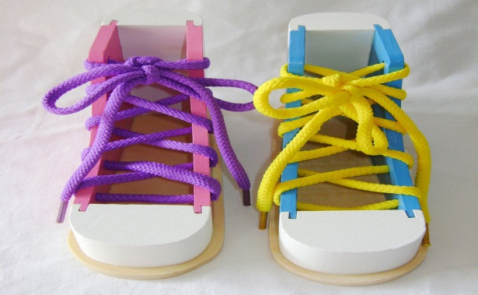
1. «Как растения пьют воду»
Цель: Выяснить, как растения питаются,
провести эксперимент и проследить за питанием
растений.
Для проведения этой практики нам понадобятся цветы
белого цвета.
2. «Волшебные шнурки»
Цель: Упражнять детей в умении быстро и ловко
завязывать шнурки разными способами.
3. «Проявляющиеся листья»
Цель: познакомить с нетрадиционной
техникой рисования.

